Slide 1
PERMASALAHAN MORAL
Felisitas Franadita Yonanda
3B
2013053167

Slide 2
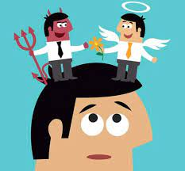
Apa itu Moral ?
Dalam Kamus Besar Bahasa Indonesia (1989: 592), moral diartikan sebagai akhlak, budi pekerti, atau susila.
Secara terminologis, terdapat berbagai rumusan pengertian moral, yang dari segi substantif materiilnya tidak ada perbedaan, akan tetapi bentuk formalnya berbeda.
Moral adalah ajaran tentang baik buruknya perbuatan dan perilaku, akhlak yang dimiliki semua orang.
Moral adalah tindakan seseorang yang sesuai dengan aturan hukum, sosial, agama, adat, dan lain sebagainya.
Moral adalah suatu pedoman bertindak yang berguna mengatur cara berinteraksi meliputi perbuatan, perilaku, maupun ucapan antar sesama manusia.

Slide 3
Apa itu Masalah Moral ?
Masalah moral adalah masalah yang sangat mendasar pada nilai manusia atau bangsa yang pada dasarnya terletak pada moral dan akhlaknya. Bangsa yang tidak mempunyai moral pada dasarnya telah rusak, tiada memilki harkat dan martabat yang mulia. Permasalahan moral itu sendiri tidak lepas dari perjalanan hidup manusia.
Berbagai permasalahan moral muncul menghiasi berita-berita di koran maupun televisi, misalnya KKN (korupsi, kolusi, dan nepotisme), pelanggaran HAM, pelecehan seksual, kekerasan terhadap anak, kekerasan terhadap wanita, pornografi, pelacuran, penyalahgunaan narkoba, serta berbagai bentuk tindak kekerasan.

Slide 4
Berikut adalah beberapa contoh permasalahan moral yang terjadi di lingkungan sekitar saya :

Slide 5
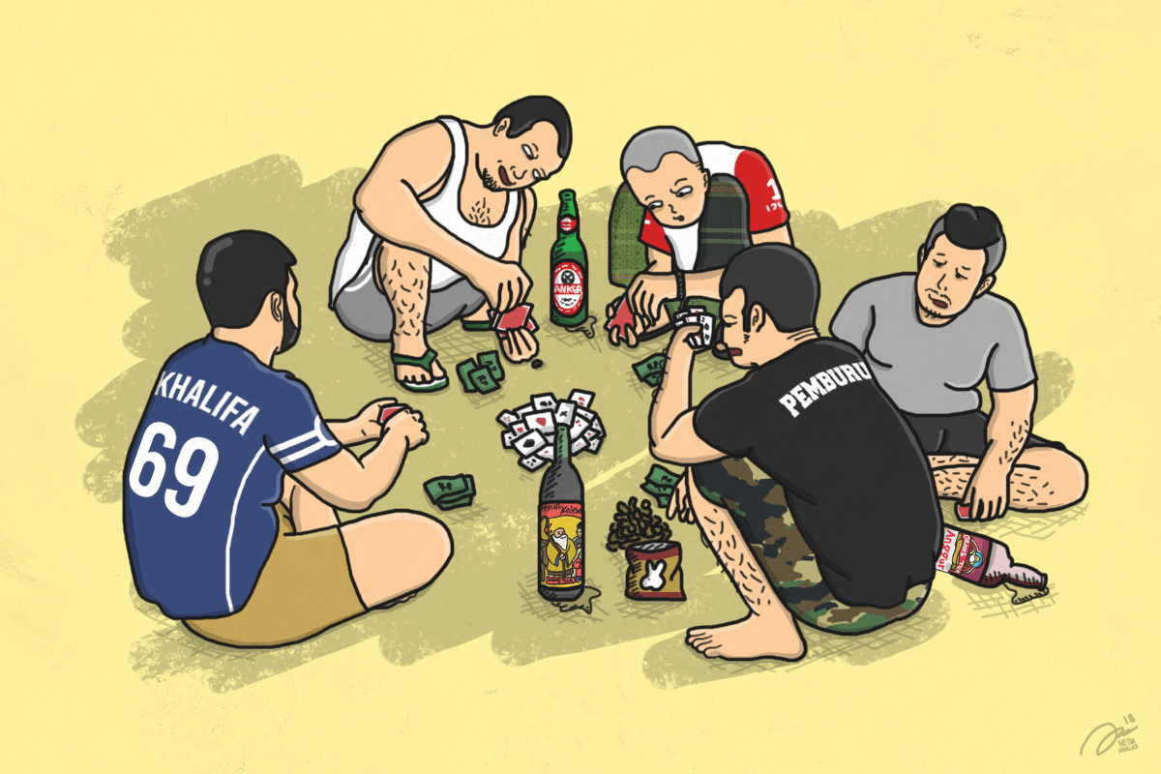
01
Perjudian
Mengapa perjudian disebut sebagai penyimpangan moral? Karena jelas-jelas pemerintah melarang perjudian. Selain pemerintah, agama juga melarang perjudian. Kecintaan pada uang membuat seseorang ingin terus-menerus melipatgandakan uang yang mereka miliki dengan waktu yang singkat, dan itu yang membuat mereka menjadi hamba uang. Ketika seseorang menjadi hamba uang, ia akan melakukan segala hal yang menurutnya menguntungkan. Saat seseorang sudah mengenal "nikmat" dari perjudian maka itu akan membuatnya kecanduan yang akan membawa dampak buruk ketika ia mengalami kekalahan saat berjudi.

Slide 6
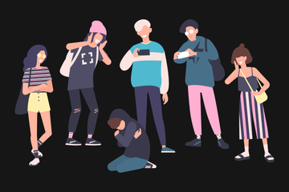
Bullying
02
Kasus pembullyan seringkali terjadi terhadap anak-anak dibawah umur dan pelakunya juga banyak yang masih dibawah umur. Buat kalian yang saat ini telah menjadi senior bagi adik-adik kelasmu, dan suka membully mereka yang terlihat lemah, sadarlah! pembullyan memang tidak secara langsung tertulis dalam Kitab Suci tetapi, dalam kekristenan diajarkan untuk selalu mengasihi satu sama lain (tanpa terkecuali). Lagipula, apa yang akan kamu dapatkan dari membully? That's wasting your time!

Slide 7

Pelecehan Seksual
03
Dibandingkan laki-laki, kaum wanitalah yang paling sering mengalami pelecehan seksual. Penyimpangan seksual yang satu ini menjadi kontoversial karena beberapa orang berpikir bahwa ketika seorang wanita tidak memakai pakaian yang mengundang kejahatan maka pelecehan seksual tersebut tidak akan terjadi.
Sebaliknya ada juga yang berpikir bahwa jika seorang laki-laki sudah memiliki niat untuk melakukan pelecehan seksual, orang yang memakai pakaian tertutup pun tidak dihiraukannya. Jadi, siapa yang benar dan siapa yang salah? Dua-duanya tidak ada yang salah. Tetapi, semua datang dari pikiran dan hati. Apabila pikiran dan hatimu bersih maka kamu tidak akan melihat seorang wanita sebagai alat untuk memuaskan gairahmu.

Slide 8
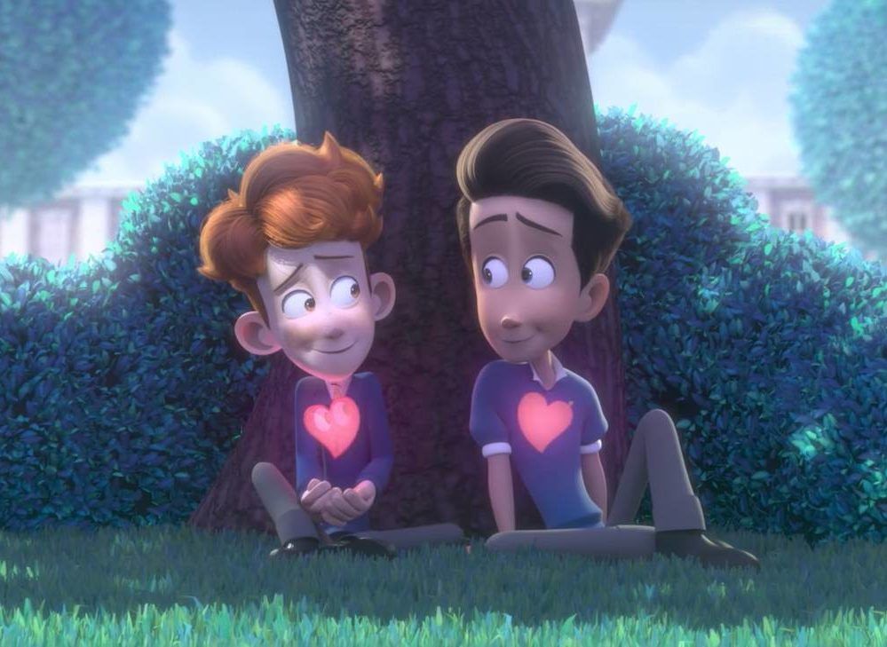
LGBT
04
Mungkin kalian sudah pernah mendengar tentang singkatan yang satu ini. LGBT adalah singkatan dari Lesbian, Gay, Biseksual, dan Transgender. Namun LGBT sekarang berkembang menjadi LGBTQ. Q adalah Queer yang berarti homoseks. Lesbian berarti seorang wanita yang memiliki rasa suka terhadap sesama jenis, begitupun juga gay yang berati rasa suka seorang pria terhadap sesama jenisnya, biseksual adalah seseorang yang tertarik terhadap lawan jenis dan juga sesama jenis, sedangkan transgender adalah seseorang yang ingin mengubah kuadrat dirinya, sebagai contoh seorang laki-laki yang merasa dirinya adalah perempuan dan kemudian memutuskan mengubah identitas dirinya yang adalah lelaki menjadi perempuan.
Saat ini banyak kaum LGBT yang memperjuangkan hak mereka untuk diakui masyarakat dan pemerintah. Beberapa negara seperti Amerika Serikat dan Thailand telah melegalkan keberadaan dari LGBT. Bahkan ada gereja yang melegalkan pernikahan sesama jenis, mengerikan bukan?
"Loh kok bisa?!" Segala sesuatu yang tidak baik dapat terjadi karena kita tidak mencerna dengan baik apa yang masuk atau yang kita terima.
Banyak artis atau public figure yang menunjukkan dukungan mereka terhadap LGBT, itulah yang membuat kaum LGBT semakin percaya diri dengan keputusan mereka.

Slide 9
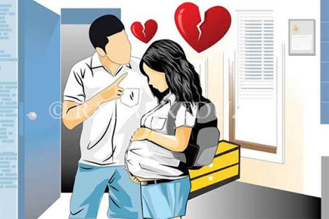
Hamil diluar Nikah
05
Pergaulan bebas para remaja saat ini membuat mereka terjerumus dalam kehamilan. Dalam suatu hubungan pacaran, banyak sekali remaja saat ini yang melakukan hubungan seks sebelum nikah. Kurangnya pengawasan orangtua membuat sebagian besar anak-anak berbuat perbuatan yang menyimpang.
"Seks dalam suatu hubungan itu sudah biasa, tujuannya adalah untuk mempererat hubungan" Jangan pernah sekali-kali kamu berpikiran seperti itu! Jika seks yang dicari oleh pasanganmu maka ia tidak sungguh-sungguh dengan kamu. Karena apabila kebosanan menghampirinya, ia akan mencari yang lebih baik darimu! Berhati-hatilah dengan rayuan yang hanya membuat nikmat telinga, tetapi menghancurkan masa depan.

Slide 10
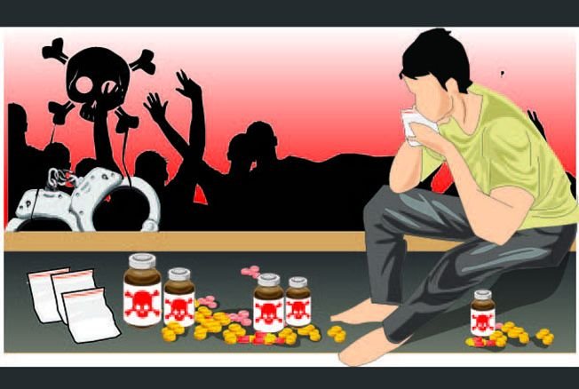
Kecanduan Narkoba
06
Kecanduan berarti membuat segala sesuatu menjadi allah dan menghabiskan waktu. Orang yang kecanduan akan narkoba cenderung tidak mendapat kasih sayang dirumah, sehingga ia mencari kesenangan diluar rumah yang mengarah pada narkoba. Banyak anak muda zaman sekarang yang terikat dengan narkoba karena pergaulan. Maka dari itu pilihlah teman yang akan membawa dampak baik bagi kehidupan kita, bukannya teman yang hanya menawarkan kenikmatan dunia yang sifatnya tidak kekal.

Slide 11
THANK YOU

